Slide 1


洗い方改革
202202226
小野真采

Slide 2
●イノベーション
・洗剤
今まで 最近
自分で計量したり、詰め替えしたりする
計量する必要がない
詰め替えが従来よりも楽

Slide 3
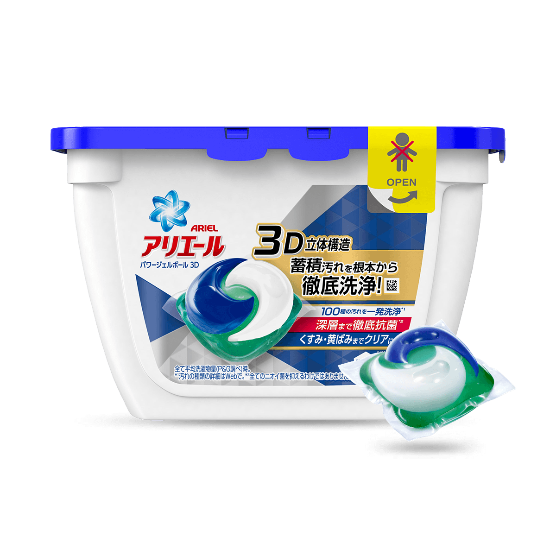
●変化した意味
・詰め替えの手間を省く
・洗浄効果をあげる→劣化しにくいため
・消臭効果をあげる
・環境への配慮→すすぎが一回で済む

